Slide 1




KPKH: §Ò Tµi: Tìm hiểu về nước
Gi¸o viªn: Nguyễn Thị Minh Huệ .

Slide 2

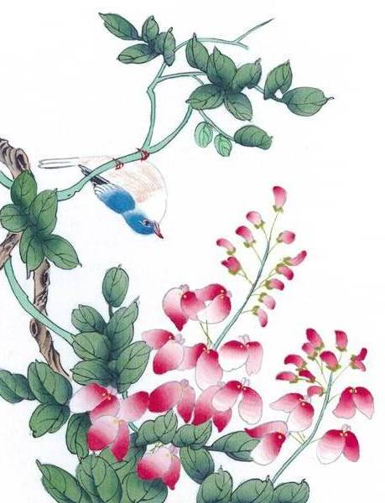


Cô và trẻ cùng hát bài hát : “Cho tôi đi làm mưa với”

Slide 3
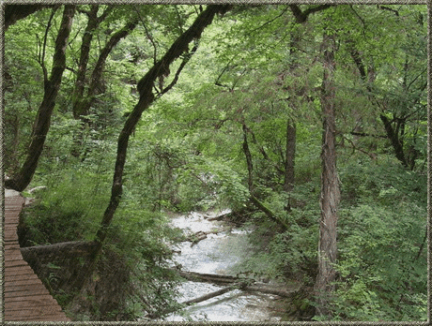

Slide 4
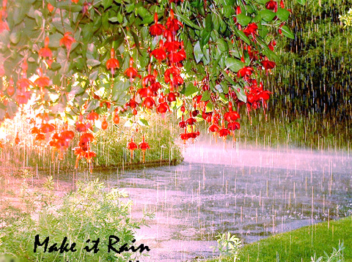

Slide 5
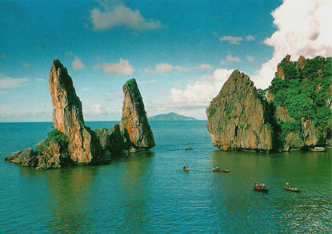

Slide 6
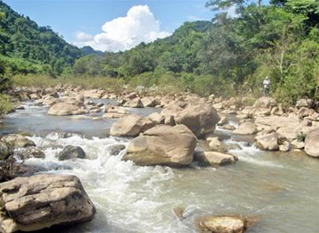

Slide 7
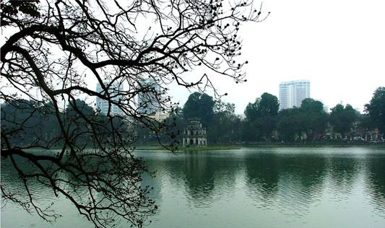

Slide 8
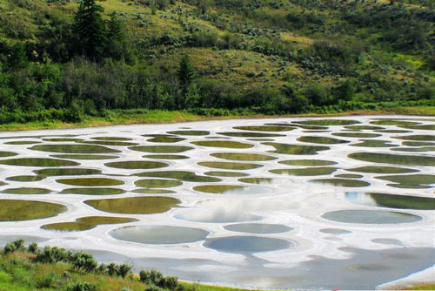

Slide 9




PHần 2 : Khám phá tính chất của nước

Slide 10
Trò chơi : Hãy chọn đúng

Slide 11


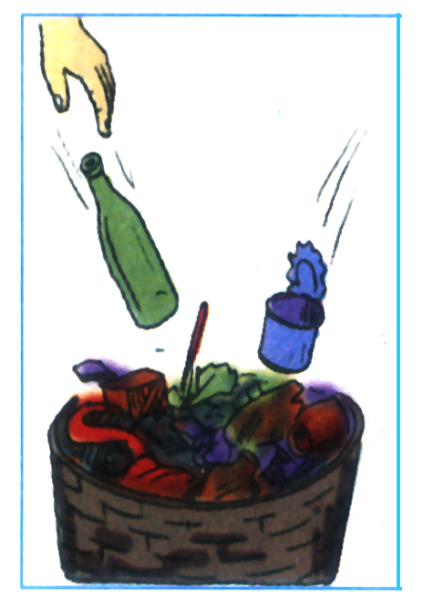
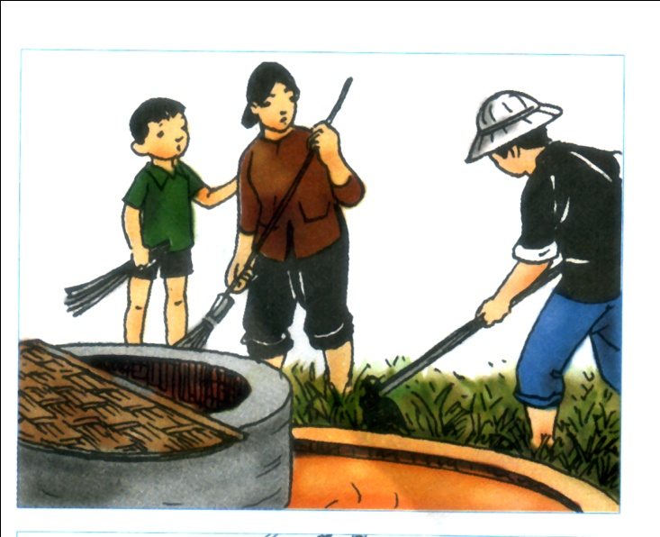
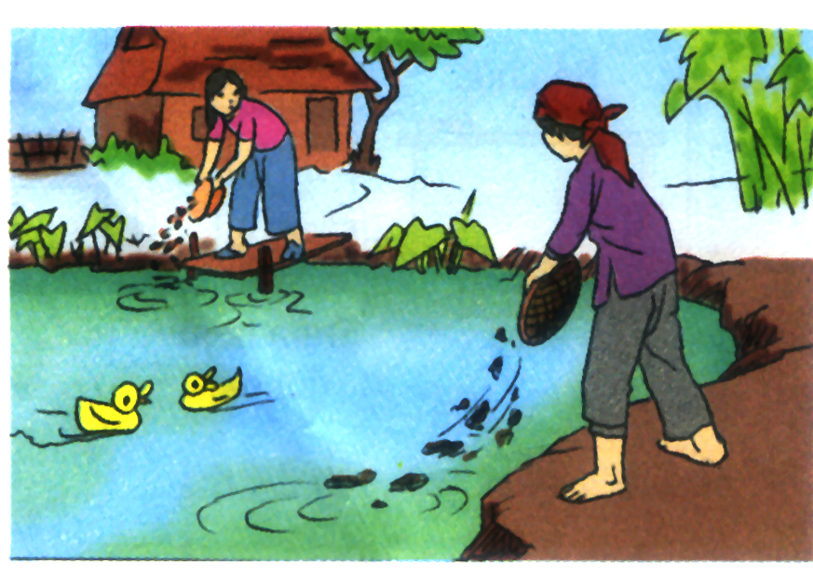
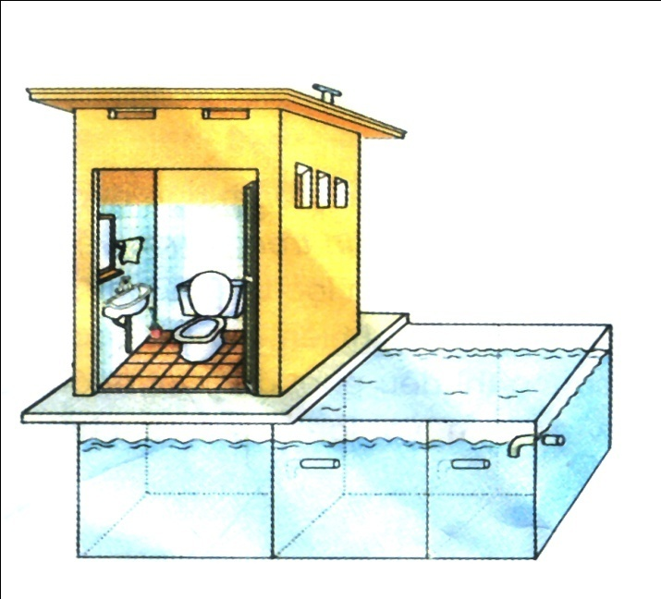
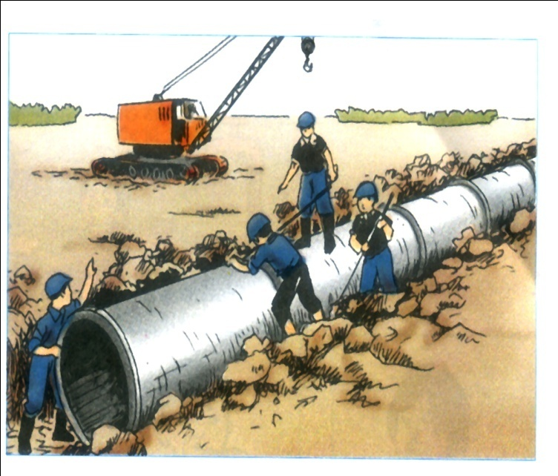
1
3
5
Không nên làm
Nên làm
Nên làm
2
4
6
Không nên làm
Nên làm
Nên làm

Slide 12
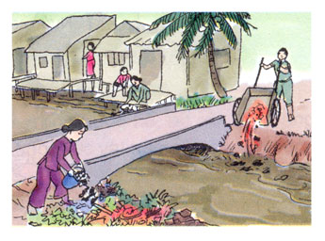

Slide 13

